Slide 1
Система мониторинга функциональной устойчивости объектов КИИ
Проект концепции
ИННОВАЦИОННЫЙ ПОДХОД
ПИЛОТНЫЙ ПРОЕКТ

Slide 2
Ключевая идея
Создание инфраструктуры непрерывного мониторинга фактических параметров (метрик) функциональной устойчивости Объектов КИИ (ИС) на основе стандартизированных процедур
Апробация подхода в ТЭК с последующем масштабированием в другие отрасли КИИ

Slide 3
Функциональная устойчивость
Свойство информационных систем и ИТ-инфраструктуры (ОКИИ) обеспечивать выполнение критически важных функций (процессов) путем сохранения или оперативного восстановления заданных параметров качества (доступности, производительности, целостности) при возникновении любых событий*, отклоняющих функционирование ОКИИ от нормального режима, а также адаптироваться к изменениям для минимизации негативных последствий
* Включая сбои и отказы оборудования, ошибки программного обеспечения, ошибочные или преднамеренные действия персонала и третьих лиц, кибератаки, изменения нагрузки и внешней среды

Slide 4
Проблемы текущего состояния
Отсутствие системы мониторинга ОКИИ
Отсутствие объективных метрик
Ограниченность ресурсов контроля
Недостаток объективно измеримых, сопоставимых показателей функциональной устойчивости. Преобладают проверки по документам, а не по эксплуатационной устойчивости и результатам
Фрагментированность ресурсов государственного контроля при большом количестве объектов и динамике цифровых изменений. Требуется модель комбинированного контроля
Текущая конструкция полномочий ФОИВ не решает вопрос объективной и достоверной оценки состояния ОКИИ и возможных рисков (технологических, ИБ, инфраструктурных и т.д.)
Отсутствие правового режима
Риск фрагментации
ИБ, непрерывность, эксплуатация ИТ и управление рисками регулируются раздельно, что мешает построению единой управленческой модели устойчивости
Нет правового режима независимого аудита отчётности по функциональной устойчивости, что снижает доверие к любым индексам и отчётам

Slide 5
Компоненты комплексной системы
оценки функциональной устойчивости
Стандарт функциональной устойчивости (требования)
Система независимой оценки соответствия и
аудита
ПАК объективного
контроля
(автоматизация)
Экспериментальный
правовой режим (ЭПР)
Пилотирование
концепции на базе
в рамках экспериментального
правового режима
(ЭПР) в соответствии с
Федеральным законом
№ 258-ФЗ на предприятиях ТЭК
Программно-аппаратный комплекс для автоматизированного сбора эксплуатационных показателей и подтверждающих материалов с обеспечением доверенности измерений
Каталог метрик, методы оценки и измерений, методика расчёта интегрального индекса, требования к отчётности модель доказательств соответствия
Система проверки показателей цифровой устойчивости аттестованными организациями по единым правилам с регламентированным контролем качества
Концепция реализуется как взаимосвязанная система четырёх компонентов

Slide 6
Стандарт функциональной устойчивости
Атрибуты объекта защиты:
Отрасль/функция, ИТ/ОТ-класс, распределённость, критичность, регуляторные требования, зависимости от инфраструктуры и поставщиков, охватываемые бизнес-процессы.
Если объект относится к типовому, для него обязательно применяется соответствующий набор типовых рисков и метрик.
Объект
Типовой объект КИИ
Структура риска
Идентификатор, формулировка, класс (фин., регулят., операц.), период до материализации ущерба, условия/триггеры, затронутые контуры, ожидаемый эффект
Риски
Риск
Принцип: если есть типовой объект — должны быть типовые риски
Группы метрик работоспособности: Интероперабельность, Прошивки и системное ПО, Операционные системы, Драйверы и ввод-вывод, Виртуализация, Журналирование, Сетевые функции и автоматизация, СХД.
Группы метрик устойчивости: Восстановление/доступность, Управление инцидентом, Управляемость и готовность, Поставщики, Физическая безопасность, Санкционная готовность, Географическая устойчивость
Метрики
Метрики
Принцип: фиксируем типы метрик, которые субъект обязан установить
Типы мер защиты
Технические: архитектурные решения, резервирование, сегментация, резервное копирование, Disaster Recovery, наблюдаемость.
Организационные: распределение ролей, дежурства, кризис-менеджмент, обучение, политики, регламенты, инструкции (runbooks), договоры.
Меры
Принцип: клиент может выбрать набор мер (A/B/C/…) с учётом специфики, но должен обеспечить метрику
Меры
Проверка
Типы подтверждений объективного контроля:
Технические логи и телеметрия.
Результаты тестов восстановления (DR-drills).
Отчёты по учениям (table-top, кризисным).
Аттестация (оценка соответствия) ОКИИ
Аудит (периодический или непрерывный мониторинг)
Принцип: проверяем достижение метрик через логи/телеметрию, учения, тестовые восстановления
Проверка

Slide 7
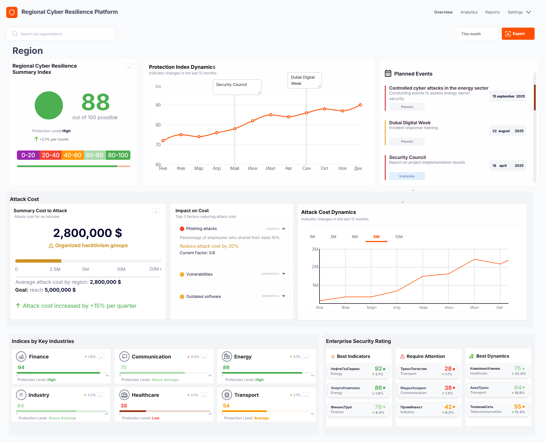
ПАК объективного контроля функциональной устойчивости (ЦУМ 2.0)
Поддерживает реализацию программы выступая единым центром сбора объективных показателей, анализа и поддержки принятия решений вокруг основных доменов: финансового, технического и регуляторного
Позволяет руководству оперативно контролировать функциональную устойчивость и управлять рисками на базе понятных бизнес- и технологических метрик
Координирует действий участников экосистемы (контрольно-надзорные органы, подрядчики, дочерние компании)
#кибериспытано

Slide 8

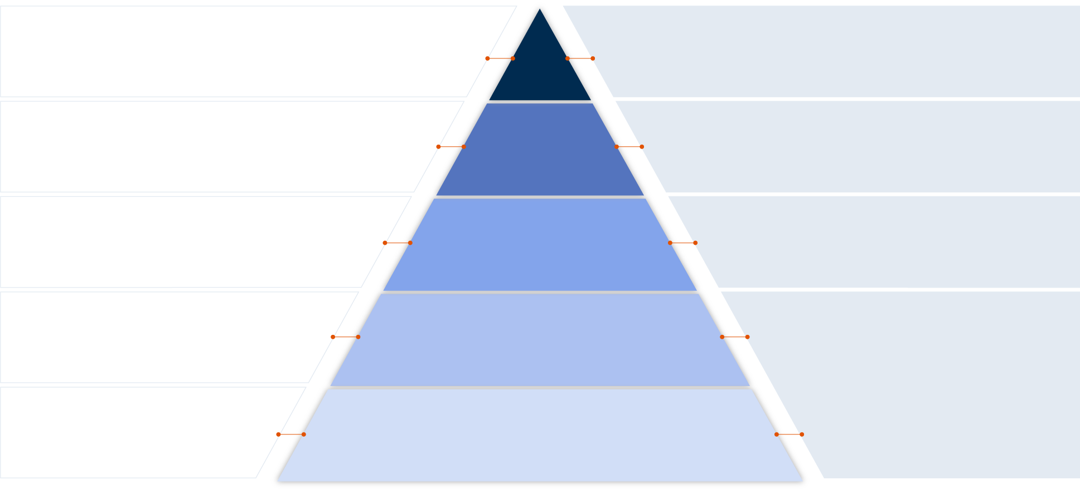
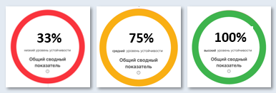
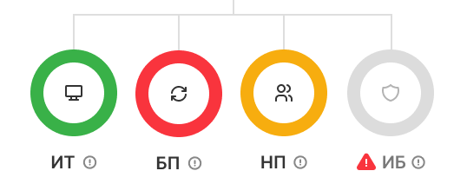
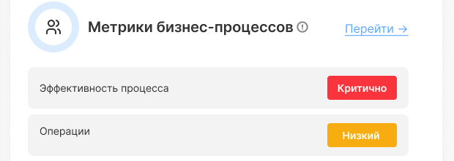
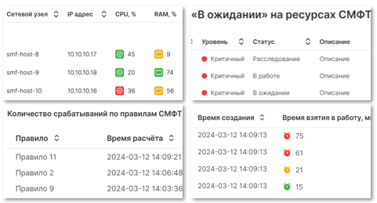
Структура методологии МБП
см
Свод метрик, отражающий устойчивость процесса
ОБЩИЙ
СВОДНЫЙ ПОКАЗАТЕЛЬ
Свод метрик, отражающий устойчивость областей ИТ, ИБ, нагрузки на персонал и бизнес-метрик
Сводные показатели
областей устойчивости
см
Сводные показатели
подобластей устойчивости
см
Свод метрик по областям (ИТ, ИБ, нагрузки на персонал и бизнес-метрик
см
Формирование количественных, качественных и атомарных метрик
МЕТРИКИ
Сбор событий автоматизированных систем, обработка которых приводит к формированию метрик
СОБЫТИЯ

Slide 9
Концептуальная модель
МЕТОДОЛОГИЯ
Формирование
метрик
Расчет частных
показателей
Расчет общего
показателя
Моделирование
экранных форм
Концепция мониторинга процесса
Область ИТ
Область бизнеса
ФОРМИРОВАНИЕ МЕТРИК
Показатель устойчивости средств автоматизации процесса
Результативность
Ресурсозатратность
Оценка нагрузки на автоматизированную систему
Соответствие алгоритмам и срокам
Производительность
Эффективность
Область ИБ
Область нагрузки на персонал
Оценка наличия угроз ИБ и их критичности
Оценка нагрузки на сотрудников в моменте и в динамике

Slide 10
Система независимой оценки ОКИИ
Аттестация ОКИИ
Подтверждение ОКИИ установленным требованиям функциональной устойчивости в форме аттестации.
В качестве апробации в ТЭК предлагается проводить оценку соответствия на инфраструктуре системы СДС «КИИ-СЕРТ» и ЦИТАИР
Аудит
Отдельным ключевым элементом концепции является разработка нормативной модели регулирования рынка и профессии аудиторов отчётности по функциональной устойчивости — федерального закона "Об аудите отчётности по функциональной устойчивости", построенного по архитектуре, сопоставимой с Федеральным законом № 307-ФЗ "Об аудиторской деятельности".
Формат аудиторского заключения
Обращение с доказательствами
Закон предусматривает закрепление формата аудиторского заключения по функциональной устойчивости с разделением на публичную часть (интегральная оценка и существенные оговорки без раскрытия чувствительной информации) и конфиденциальную часть для собственника и уполномоченных органов при наличии оснований доступа.
Устанавливаются правила обращения с подтверждающими данными и условия их предоставления аудитору, включая требования к целостности, неизменяемости, журналированию и контролю доступа для обеспечения юридической значимости результатов объективных измерений.

Slide 11
Экспериментальный правовой режим
Пилотирование концепции предлагается осуществить рамках экспериментального правового режима (ЭПР) в соответствии с Федеральным законом № 258-ФЗ, что позволит в ограниченном периметре апробировать специальный порядок формирования отчётности по цифровой устойчивости, проведения независимого аудита и обращения с доказательственными данными, оценить результативность и риски предложенного регулирования, а также подготовить пакет предложений по масштабированию и закреплению в постоянной нормативной базе.

Slide 12
Организационный контур проекта
Базовые стейкхолдеры
Участники контура "Закона об аудите ЦУ"
Расширенный контур
Минэнерго России – лидер
Росатом — инициатор и пилотный объект
Минэкономразвития России — контур ЭПР
ФСТЭК России / ФСБ России — совместимость с требованиями ИБ
Минцифры России — масштабирование подходов
Профильные ФОИВ и регуляторы отрасли
ИБ и ИТ сообщества, крупные игроки рынка
Фокус-группа от бизнеса (банки, крупные компании)
ИТ и ИБ комитеты (АП, Госдума, Совет Федерации)
Минпромторг, Центральный банк
Минфин России — экспертиза модели 307-ФЗ
Профсообщество аудиторов и СРО — контроль качества
Профучастники ИБ-рынка — требования к компетенциям
На базе Росатома в рамках экспериментального правового режима функциональной устойчивости объектов критической информационной инфраструктуры топливно-энергетического дивизиона, что позволит в ограниченном периметре апробировать специальный порядок формирования отчётности, проведения независимого аудита и обращения с доказательственными данными.
Организационный контур проекта включает формирование совместной программы работ и органов управления по методическому, технологическому и юридическому направлениям, а также проведение консультаций и согласований с уполномоченными органами государственной власти, включая профильные регуляторы по вопросам режима обработки чувствительной информации и требований к доверенности доказательств.
Notes:
На базе Росатома в рамках экспериментального правового режима функциональной устойчивости объектов критической информационной инфраструктуры топливно-энергетического дивизиона, что позволит в ограниченном периметре апробировать специальный порядок формирования отчётности, проведения независимого аудита и обращения с доказательственными данными

Slide 13
Направление монетизации
ПАК «ЦУМ 2.0» (Вендорская модель): Создание коробочного продукта для установки on-premise у заказчиков. Субъектам КИИ предоставляется легитимный инструмент автоматизированного сбора доказательств для внешних аудиторов и контроля показателей устойчивости для руководства компаний
Подготовка к оценке соответствия (Интеграционная модель): Проектная модернизация ИТ-инфраструктуры перед прохождением аттестации и аудита. Монетизация заключается в подготовке клиента к аудиту. Компания подготавливающая к аудиту сам аудит не проводит.
Проведение аттестации ОКИИ: проведение оценки соответствия ОКИИ установленным требованиям.
Независимый аудитор: необходимо юридически выделить обособленную аудиторскую компанию, которая будет проводить проверки на объектах КИИ, не обслуживаемых интеграционным подразделением.

Slide 14
Ожидаемые результаты
Воспроизводимый механизм оценки
Доказательная база для регуляторов
Реализация инициативы обеспечит создание воспроизводимого и сопоставимого механизма оценки функциональной устойчивости, основанного на объективных метриках и стандартизированных процедурах проверки. Это позволит организациям получать достоверную информацию о фактическом уровне устойчивости своих цифровых систем.
Формирование доказательной базы на основе автоматизированного сбора эксплуатационных показателей и подтверждающих материалов обеспечит регуляторам объективную информацию для контроля и надзора. Это повысит эффективность государственного контроля при оптимизации ресурсов.
Повышение управляемости рисков
Нормативная и технологическая основа
Внедрение системы объективного контроля и независимого аудита значительно повысит управляемость цифровых рисков за счёт перехода от формальных проверок документов к оценке реальной эксплуатационной устойчивости. Руководство получит инструменты для принятия обоснованных решений по управлению рисками.
Подготовка нормативной и технологической основы для масштабирования практики независимого аудита отчётности по функциональной устойчивости создаст условия для развития профессионального рынка аудиторских услуг в области функциональной устойчивости и повышения доверия к результатам оценки. Ускорит повышение функциональной устойчивости экономики и скорость развития нормативно-методической базы.

Slide 15
Треки реализации проекта
Методический трек
1
1. Разработка Стандарта функциональной устойчивости с единой структурой "типовой объект → риски → метрики → меры → проверка". Создание методики расчёта интегральной оценки и индекса устойчивости с правилами агрегации и пороговыми значениями. Стандартизация источников доказательств: телеметрия, логи, протоколы учений и DR-тестов, ITSM-таймлайны.
2. Определение стандарта для страхования функциональной устойчивости.
Технологический трек
2
Создание программно-аппаратного комплекса объективного контроля для автоматизированного сбора эксплуатационных метрик и доказательств. Разработка реестра метрик и витрины управленческой отчётности с прослеживаемостью "метрика → объективный контроль → вывод аудитора". Обеспечение доверенности измерений через защиту от фальсификации данных.
Юридический и GR трек
3
Упаковка инициативы в ЭПР по 258-ФЗ с формированием правового режима пилота. Разработка рамочного Закона об аудите отчётности по функциональной устойчивости (аналог 307-ФЗ) с определением допуска к профессии, независимости, контроля качества и ответственности. Создание модели реестров и надзора, политики независимости и конфликта интересов для ИТ/ИБ-рынка.
Управленческий трек
4
Формирование устава программы с закреплением ролей и контуров управления. Разработка модели финансирования и KPI результативности пилота. Создание системы качества аудита ЦУ для обеспечения воспроизводимости аудита и сопоставимости заключений, включая стандарты деятельности и требования к компетенциям.
Трек пилотирования
5
Выбор периметра пилота на базе Росатома с закреплением 2-3 пилотных зон и типовых объектов. Проведение базовой оценки и запуск цикла улучшений с измерением исходного уровня. Формирование пакета материалов для расширения периметра и подготовки изменений нормативно-правовых актов.

Slide 16
План первоочередных мероприятий
Основная логика планирования: параллельный старт нормативного и продуктового контуров с быстрым выходом на управленческие решения и первые пилотные измерения. Реализация рассчитана на 6 месяцев.
Месяц 1: Запуск программы
1
Проведение консультаций с Министерством энергетики.
Запуск управления программой с утверждением устава, RACI и формированием рабочих групп. Создание "витрины" для руководства Росатома с целевой конструкцией проекта. Предконсультации с Минэкономразвития по ЭПР и старт разработки законопроекта.
2
Месяц 2: Разработка основ
Подготовка предварительной версии Стандарта ЦУ с типовыми объектами, рисками и метриками. Разработка технического задания на MVP программно-аппаратного комплекса. Формирование паспорта пилота с выбором пилотных зон и объектов.
Месяц 3: Первые результаты
3
Подготовка драфта пакета документов ЭПР для обсуждения с Минэкономразвития. Выпуск MVP ПАК v0.1 для сбора базовых метрик. Создание карты соответствия действующим НПА и первой версии законопроекта.
4
Месяц 4: Базовые измерения
Проведение базовых измерений на пилоте с фиксацией исходных значений. Разработка пилотной редакции формата отчётности и аудиторского заключения. Создание модели governance реестров и контроля качества.
Месяц 5: Пилотный аудит
5
Финализация Стандарта v0.5 с методикой индекса и правилами агрегации. Выпуск ПАК v0.2 с расширенными коннекторами. Проведение пилотного аудита ЦУ на 1-2 объектах с выпуском тестового заключения. Внешние консультации с Минфином и регуляторами.
6
Месяц 6: Промежуточные итоги
Формирование промежуточного отчёта пилота ЭПР с динамикой метрик и предложениями по корректировкам. Доработка Закона об аудите ЦУ v0.2 по итогам пилотного аудита. Подготовка пакета "выхода из ЭПР" с предложениями по масштабированию.

Slide 17
Вопросы к обсуждению
Уточнение состава стейкхолдеров
Порядок и планирование консультаций со стейкхолдерами и регуляторами
Источники финансирования работ и направления монетизации
Включение методологии страхования рисков в контур проекта.
Определение пилотной зоны в Росатоме.

Slide 18
Стандарт функциональной устойчивости

Slide 19
Терминология устойчивости
Свойство информационных систем и ИТ-инфраструктуры объектов критической информационной инфраструктуры обеспечивать выполнение критически важных функций (процессов) и услуг путем сохранения или оперативного восстановления заданных параметров качества (доступности, производительности, целостности) при возникновении любых событий, отклоняющих функционирование от нормального режима, включая сбои и отказы оборудования, ошибки программного обеспечения, ошибочные или преднамеренные действия персонала и третьих лиц, кибератаки, изменения нагрузки и внешней среды, а также адаптироваться к изменениям для минимизации негативных последствий.
Функциональная устойчивость

Slide 20
Цели и задачи
Исходная проблема: Существующие требования нормативных документов фокусируются на требованиях регуляторов объектов КИИ, но не обеспечивают целостный подход к устойчивости и работоспособности.
Ключевая цель: Создать единый практический стандарт для формирования измеримых и проверяемых требований к устойчивости объектов КИИ
Основные задачи:
1. Ввести иерархию для групп метрик: Метрики работоспособности (доверенные компоненты, интероперабельность) и Метрики устойчивости (RTO, RPO, MTTD и др.).
2. Типизировать и задать обязательную связную логику – Объект КИИ → Риски → Метрики → Меры → Проверка.
3. Стандарт фиксирует типы метрик и правил, субъект определяет числовые значения и выбирает меры.
4. Обеспечить объективный контроль через подтверждение через логи, телеметрию и киберучения, а не только документы и экспертные мнения.
5. Утвердить границы стандарта (Слайд 4).
Проблема | Задачи стандарта
Разрозненные требования, фокус только на ИБ | Определить единые требования к описанию: Объект → Риски → Метрики → Меры → Проверка
Субъективные и основанные на документах проверки | Объективный контроль на основе логов, телеметрии и учений
Неясность, «что» требовать и «как» проверять | Четкое разделение: Стандарт задает правила Владелец выбирает цифры и решения

Slide 21
Границы стандарта
Объекты оценки — информационные системы и ИТ-инфраструктура объектов КИИ.
Что измеряем:
Критическая функциональность — способность поддерживать заданные бизнес-процессы даже в условиях сбоев.
Восстанавливаемость — метрики RTO, RPO, MTTR, MTTD.
Доступность — процент времени готовности сервисов.
Целостность и полнота данных — контроль искажений, потерь телеметрии.
Управляемость и готовность — полнота планов, регулярность учений, успешность изменений.
Внешняя устойчивость — зависимость от поставщиков, санкционные риски, географическая распределённость.
Базовая работоспособность оборудования — состояние БП, RAID, температуры.
Интероперабельность — поддержка протоколов управления, автоматизации, совместимость с российским ПО.
Диапазон воздействий (что учитываем):
Технические сбои (отказы железа, каналов, ПО).
Кибератаки (включая APT, ransomware).
Отказы поставщиков и внешних сервисов (уход с рынка, санкции).
Природные и техногенные катастрофы (пожар, отключение энергии).
Регуляторные изменения (только в части их влияния на ИТ-ландшафт).

Slide 22
Оценка мер типового объекта КИИ
Атрибуты объекта КИИ:
Отрасль/функция, ИТ/ОТ-класс, распределённость, критичность, регуляторные требования, зависимости от инфраструктуры и поставщиков, охватываемые бизнес-процессы.
Если объект относится к типовому, для него обязательно применяется соответствующий набор типовых рисков и метрик.
Объект КИИ
Типовой объект КИИ
Структура риска
Идентификатор, формулировка, класс (фин., регулят., операц.), период до материализации ущерба, условия/триггеры, затронутые контуры, ожидаемый эффект
Риски
Риск
Принцип: если есть типовой объект КИИ — должны быть типовые риски
Группы метрик работоспособности: Интероперабельность, Прошивки и системное ПО, Операционные системы, Драйверы и ввод-вывод, Виртуализация, Журналирование, Сетевые функции и автоматизация, СХД.
Группы метрик устойчивости: Восстановление/доступность, Управление инцидентом, Управляемость и готовность, Поставщики, Физическая безопасность, Санкционная готовность, Географическая устойчивость
Метрики
Метрики
Принцип: фиксируем типы метрик, которые субъект обязан установить
Типы мер защиты
Технические: архитектурные решения, резервирование, сегментация, резервное копирование, Disaster Recovery, наблюдаемость.
Организационные: распределение ролей, дежурства, кризис-менеджмент, обучение, политики, регламенты, инструкции (runbooks), договоры.
Меры
Принцип: клиент может выбрать набор мер (A/B/C/…) с учётом специфики, но должен обеспечить метрику
Меры
Проверка
Типы подтверждений объективного контроля:
Технические логи и телеметрия.
Результаты тестов восстановления (DR-drills).
Отчёты по учениям (table-top, кризисным).
Аудит (периодический или непрерывный мониторинг)
Принцип: проверяем достижение метрик через логи/телеметрию, учения, тестовые восстановления
Проверка

